Slide 1
Semestral 2026 - 1
Fondos Mutuos

Slide 2
Índices
Renta Fija DM
Renta Fija EM Hard Currency
Renta Fija EM Local Currency
Renta Variable DM
Renta Variable EM
ETFs activos

Slide 3
Renta Fija DM

Slide 4
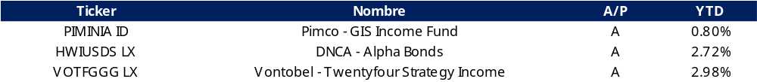
Bonos DM - IG

Slide 5



Bonos DM - IG
Los fundamentales corporativos son sólidos, la economía global se encuentra en crecimiento.
El principal contribuidor al retorno total será carry, no ven mucho espacio para compresión de spreads.
Spreads en mínimos históricos.
Ven la emisión de hyperscalers como algo negativo.
Están constructivos en duración. Según sus modelos, el rango alta de la tasa a 10 años está en 4.8% (actualmente 4.66%).

Slide 6
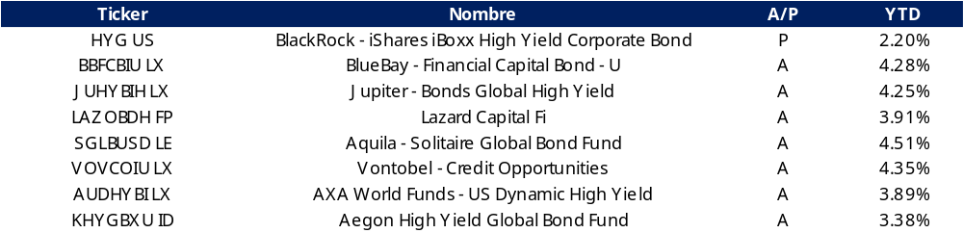
Bonos DM – High Yield

Slide 7

Bonos DM – High Yield
Consideran que los inflows deberían mantener los spreads en el nivel actual.
Reconoce un upside limitado, pero prefiere HY a IG por la mejora en el carry.
Ve un mercado donde los spreads se encuentran “range-bound”.

Slide 8
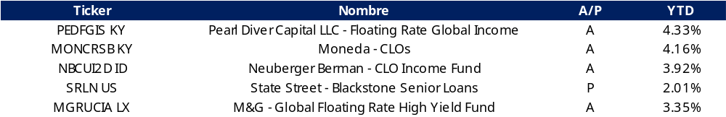
Bonos DM – Senior Loans

Slide 9


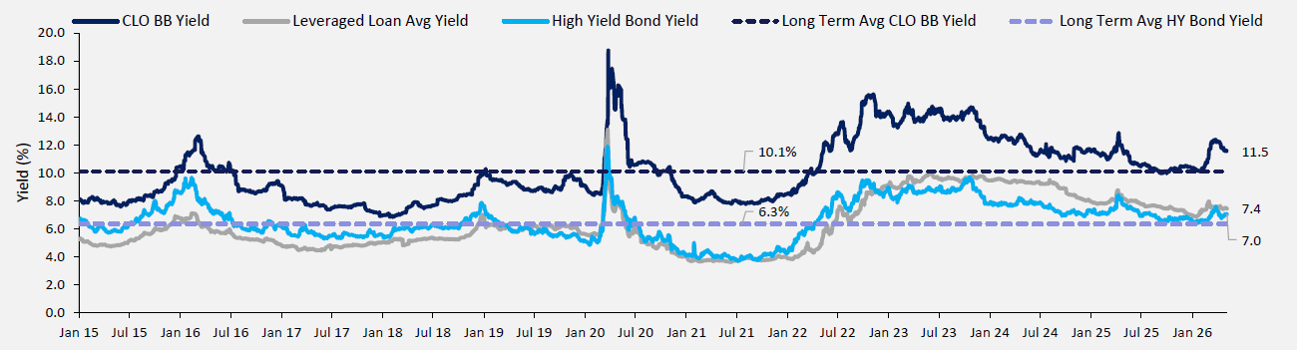
Bonos DM – Senior Loans
Favorecen crédito titulizado y loans sobre bonos corporativos y deuda EM, con el carry como driver principal de retornos y preferencia por duración corta / tasa flotante.
Software es la principal fuente de presión y dispersión en loans (-4.73% YTD vs. +2.12% del índice); distinguen entre emisores públicos grandes y borrowers muy apalancados con refinanciamiento incierto. De ahí su sesgo up-in-quality, foco en liquidez y perfiles BB más resilientes. Fed en hawkish hold; su base case es Fed en pausa hasta 2027 pero reconocen probabilidad creciente de subidas, con riesgo de inflación energética por Hormuz.
Defaults de loans proyectados a subir moderadamente en los próximos 12 meses, aún por debajo del promedio de largo plazo; los defaults en tranches CLO BB del mercado están en ~0.1%

Slide 10
Renta Fija EM

Slide 11
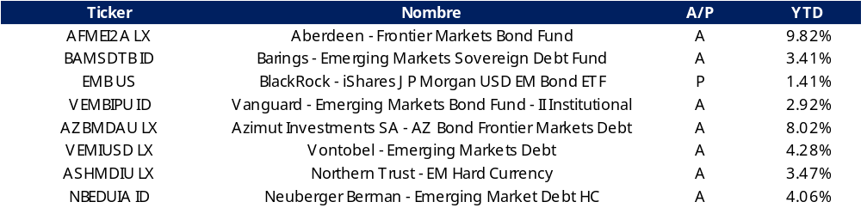
Bonos EM – HC Gobierno

Slide 12

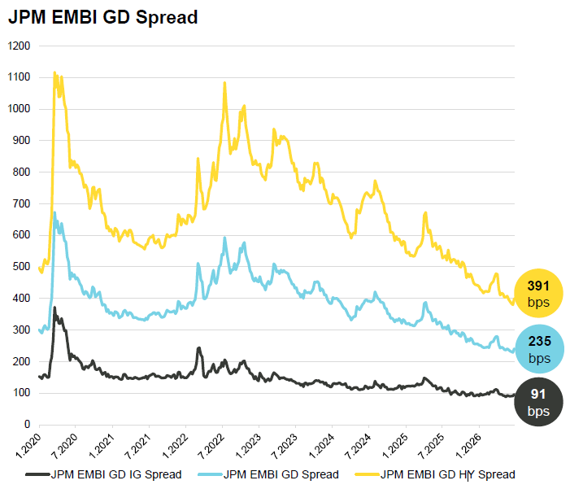
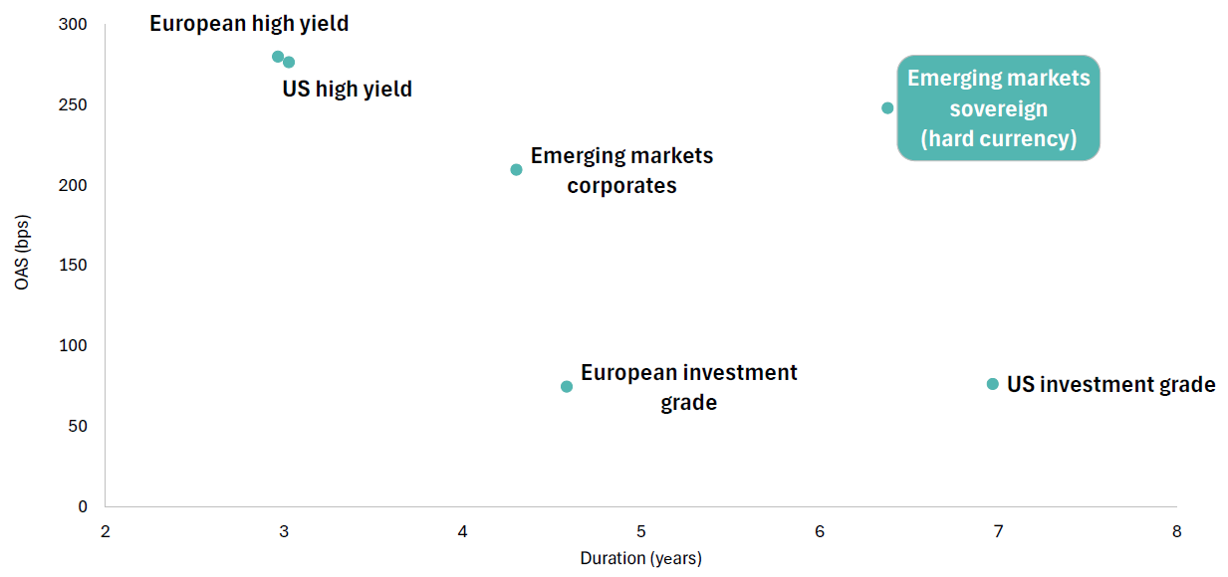
Bonos EM – HC Gobierno
El EMBI cotiza por debajo de su mediana de 10 años (235 bps), pero se mantiene positivo por dos razones: la calidad del índice hoy es mejor que la mediana histórica y el yield to worst (~7.2% USD) sigue elevado contra su propia historia.
Los spreads de crédito global están cerca de mínimos históricos, pero el crédito EM destaca en términos relativos por su combinación de duración y spread frente a otros sectores de crédito.

Slide 13
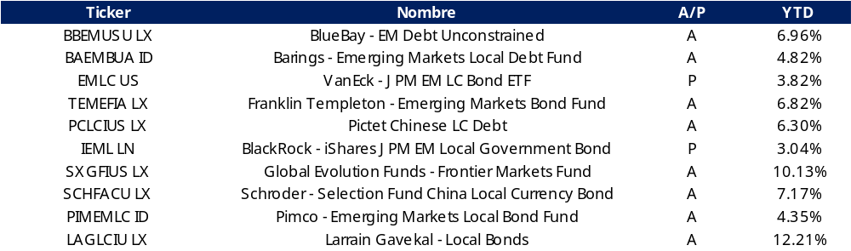
Bonos EM – LC Gobierno

Slide 14


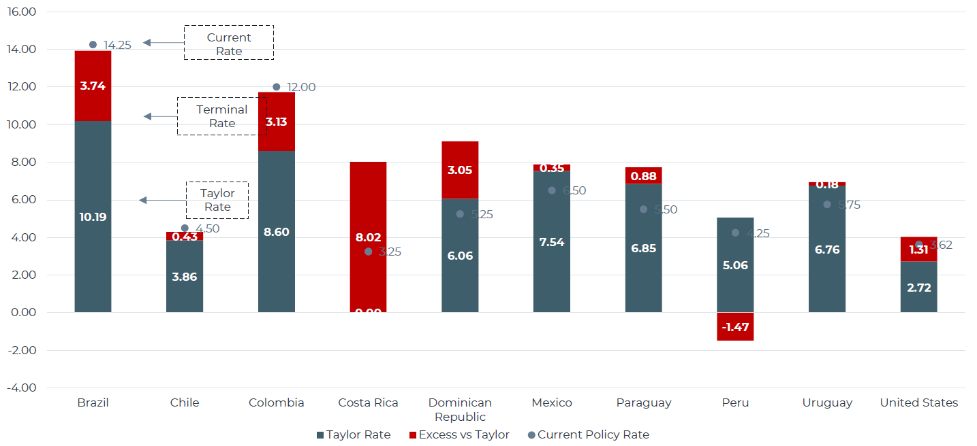
Bonos EM – LC Gobierno
Pese a la debilidad reciente, el USD sigue sobrevalorado; el crecimiento relativo de EE.UU. se deteriora y los extranjeros ya empezaron a diversificar fuera de activos estadounidenses, lo que genera oportunidades de alpha en EM FX.
Tasas locales en LatAm están en máximos desde 2008, tanto nominales como reales. GBI-EM LatAm tiene un YTM de 9.81% contra 6.97% EMBI Global, 6.09% Global HY y 3.82% Global IG. Su retorno esperado a 1 año se descompone en: +12.6% total (carry +11.2%, ganancias de capital +1.9%, FX 0.0%).
El dólar se debilita como política deliberada.
Tasas reales ex-ante muy atractivas gracias a la desinflación EM pendiente, con LatAm claramente por encima de CEE y Asia.

Slide 15


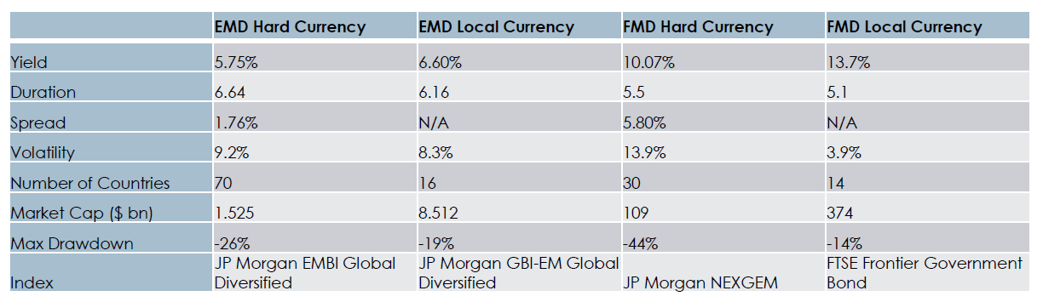
Bonos EM – Frontier Markets
Población joven y creciente que sostiene el crecimiento y la sostenibilidad de deuda, con mejora en mercado laboral e infraestructura. Baja correlación entre países y menor volatilidad relativa frente a otros activos de riesgo.
Sus proyecciones propias muestran repuntes de CPI en 2027-28 en Nigeria, Egipto y Kazajistán, lo que implica menos recorte de tasas.
Los bonos frontier deberían permanecer más aislados de la volatilidad del Treasury que EM. El riesgo de default ha bajado en los últimos dos años: niveles de deuda estables, menores déficits fiscales y perfil de vencimientos manejable.
Los mercados en moneda local ofrecen oportunidades de retorno más convincentes.

Slide 16
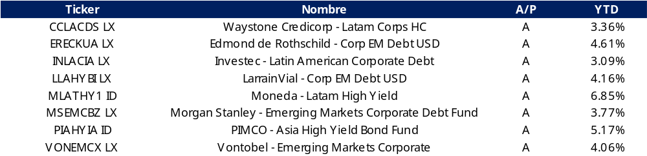
Bonos EM – HC Corporativos

Slide 17
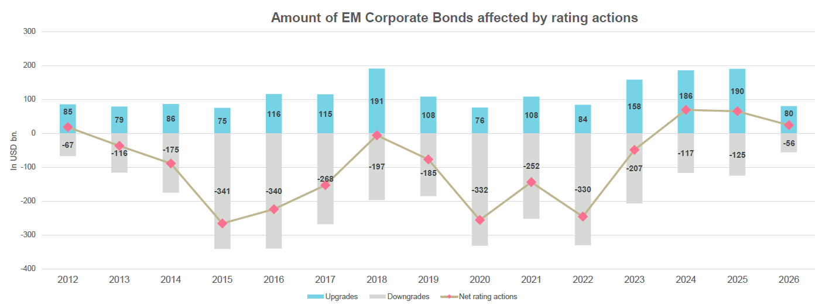
Bonos EM – HC Corporativos
Volumen de upgrades netos en máximo histórico en 2025 y tendencia que continúa en 2026; los ciclos de default de EM y DM siguen divergiendo a favor de EM. Los flujos son el gran cambio de régimen: tras -150bn USD de salidas 2022-2024, han entrado 32bn en 2025 y 27bn YTD 2026
Los corporates EM están fairly valued y solo ofrecen oportunidades selectivas de valor relativo según país y sector. Los retornos dependerán más del carry, la optimización de curva y la diferenciación crediticia que de la dirección del mercado.
En Asia HY, el spread sobre Treasuries es de 340 – 350bps, lo que representa una prima de 40–50bps sobre US HY. Los fundamentales relativamente robustos en la mayoría de sectores y menor tasa de default esperada en 2026.

Slide 18
Bonos EM – LC Corporativos

Slide 19
Renta Variable DM

Slide 20
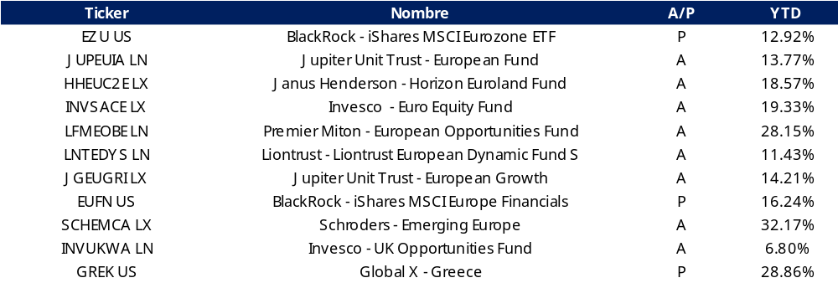
Renta Variable DM - Europa

Slide 21


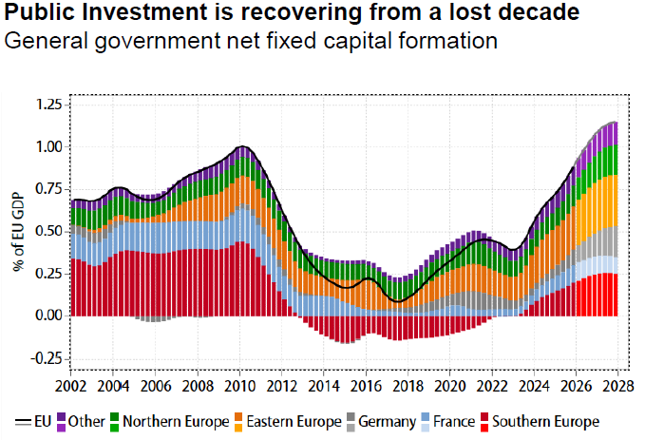
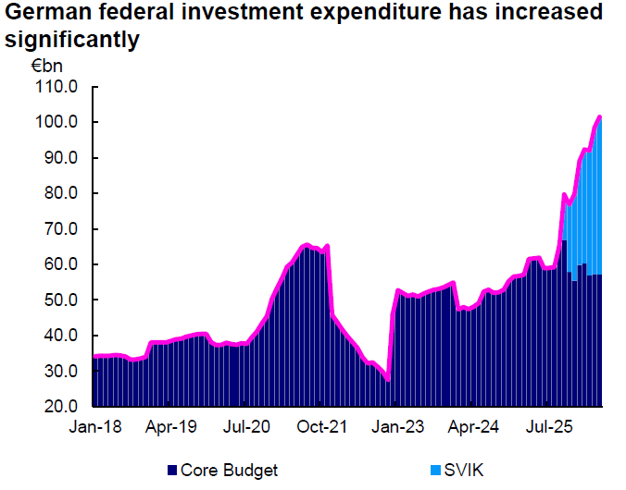
Renta Variable DM - Europa
Las valuaciones son bajas relativo al resto de DM y están cerca de valor razonable; las acciones value tuvieron un rerating pero aún no están caras; sin señales significativas de estrés en fundamentales ni evidencia de mal comportamiento corporativo. El 2Q fue dominado por financieras (CaixaBank, Santander, UniCredit, AIB, Deutsche Bank, UBS), IT (ASML, BE Semiconductors, ASM International) y Materiales (ArcelorMittal, Holcim); los detractores fueron Energía, Salud y Staples.
El % neto de sobreponderación en RV europea casi en los mínimos de fines de 2024. Europa fue fuerte en 2025, pero el conflicto con Irán empujó a los inversores hacia certeza (hyperscalers). Ahora hay cese al fuego EE.UU./Irán y, en paralelo, el boom de capex en IA empieza a ser cuestionado, dos vientos que juegan a favor de Europa. Los temas estructurales son defensa, transición energética, adopción de IA y seguridad de suministro.

Slide 22
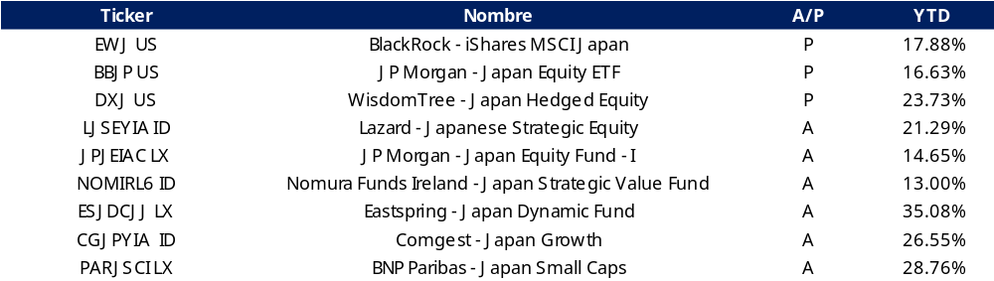
Renta Variable DM - Japón

Slide 23


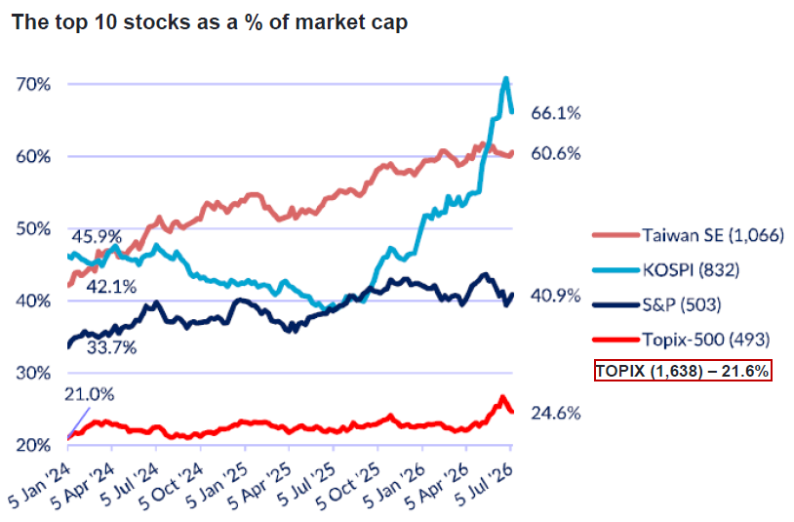
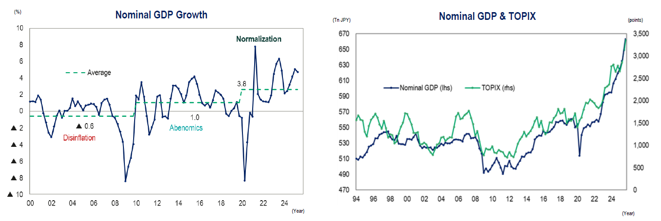
Renta Variable DM - Japón
El PBI real sigue apoyado por consumo privado y capex, y la encuesta Tankan del BoJ muestra planes de inversión revisados materialmente al alza. Las presiones inflacionarias se están reconstruyendo vía precios de importación, y las encuestas muestran que las empresas siguen traspasando costos (Output Price DI).
Las tasas de política están subiendo, pero las tasas reales siguen negativas, con espacio para que la tasa terminal llegue a 1.5%. Las expectativas de tasas se están reajustando al alza, driver positivo para las valuaciones bancarias.
Las distribuciones totales de empresas listadas están en máximos históricos y las recompras siguen acelerándose en lo que va del año, como parte de un replanteamiento del despliegue de capital.
Japón está saliendo de una trampa deflacionaria de 30 años, con señales claras de transición a un régimen inflacionario.
El crecimiento salarial nominal se mantuvo resiliente tras las negociaciones anuales de mayo 2026 (demanda sindical ~5.94%, acuerdo ~5.01%), lo que sostiene la recuperación del salario real y el consumo privado. Es el argumento directo para preferir small caps domésticas.
También toman ventaja de la subida de tasas, añadiendo posiciones de bancos regionales (Juroku Financial, Gunma, 77 Bank, Kyushu Financial).

Slide 24
Renta Variable EM

Slide 25
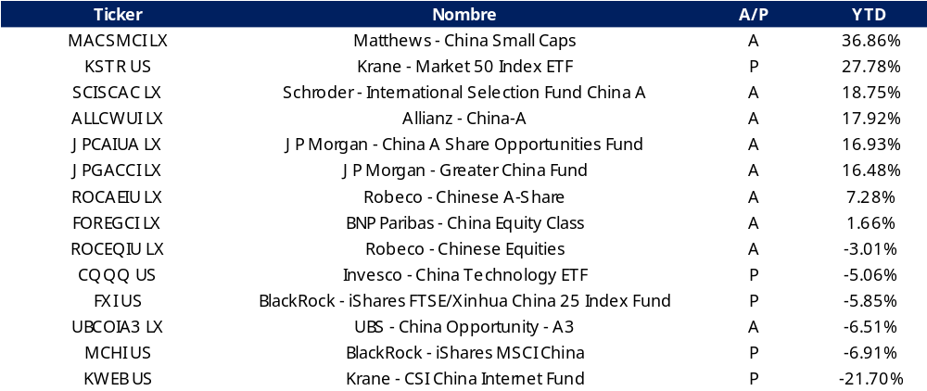
Renta Variable EM - China

Slide 26


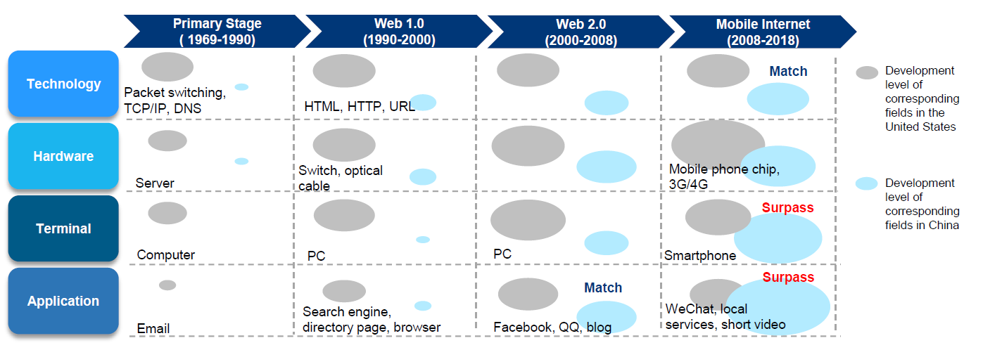
Renta Variable EM - China
En E Fund ven a China como un ganador del capex en IA, no por su producción de la tecnología punta, sino por su eficiencia en la construcción de otros inputs. La robótica humanoide es un posible nuevo protagonista.
La deflación de CPI y PPI amenaza la estabilidad macro y la guerra de precios dejó de funcionar.
Uno de los pocos temas simultáneamente barato en términos cíclicos y con inflexión de utilidades son las nuevas energías. La nueva demanda podría venir del almacenamiento a escala de red, baterías de estado sólido y soluciones de potencia ligadas a data centers de IA.
Una fortaleza de China es que sus plataformas operan de manera integrada, a diferencia de EE.UU. Sin embargo, los riesgos políticos y de regulación llevan a que el fondo esté underweight en el país.

Slide 27
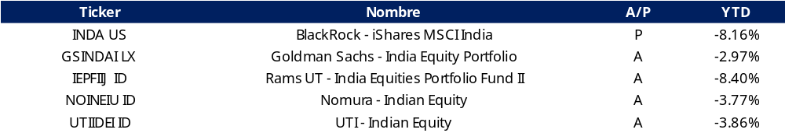
Renta Variable EM - India

Slide 28

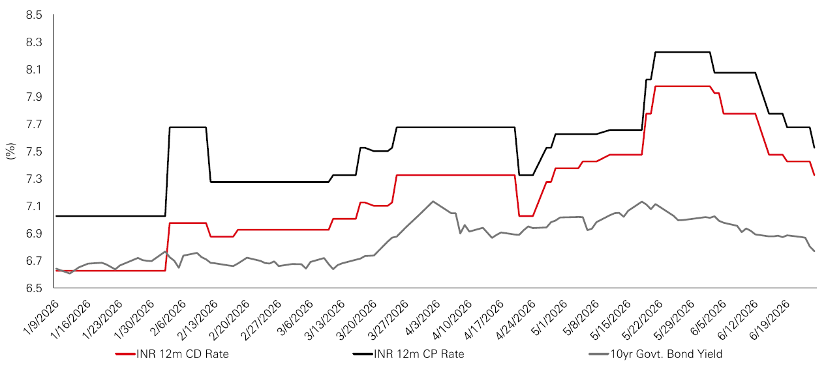
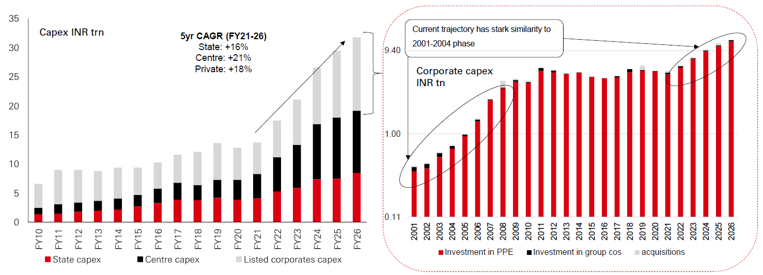
Renta Variable EM - India
India parte del peor momento relativo de la historia. Sin embargo, RBI entregó uno de los recortes de tasas más agresivos fuera de la GFC y la pandemia; repo proyectada en 5.50% a fin de CY27.
La economía ya está respondiendo al estímulo: manufactura, consumo de cemento, acero, capex del gobierno están subiendo.
El posicionamiento es muy bajo. En promedio, los fondos de Asia ex Japón, están 3% infra ponderados en el país.

Slide 29
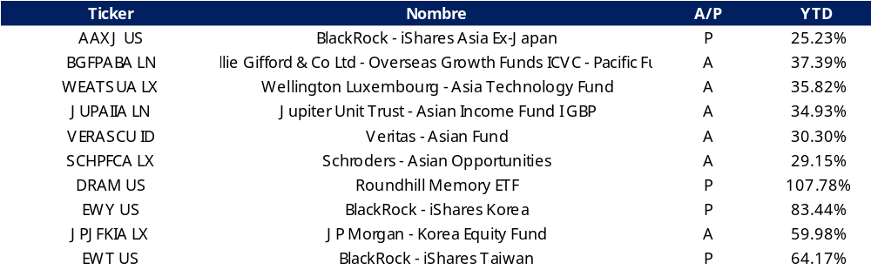
Renta Variable EM - Asia

Slide 30

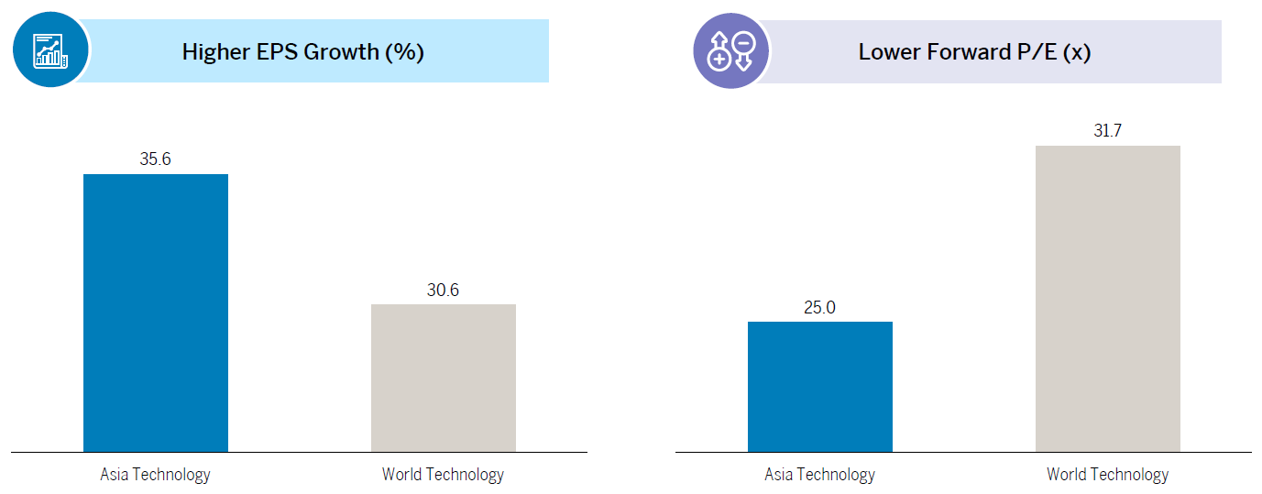
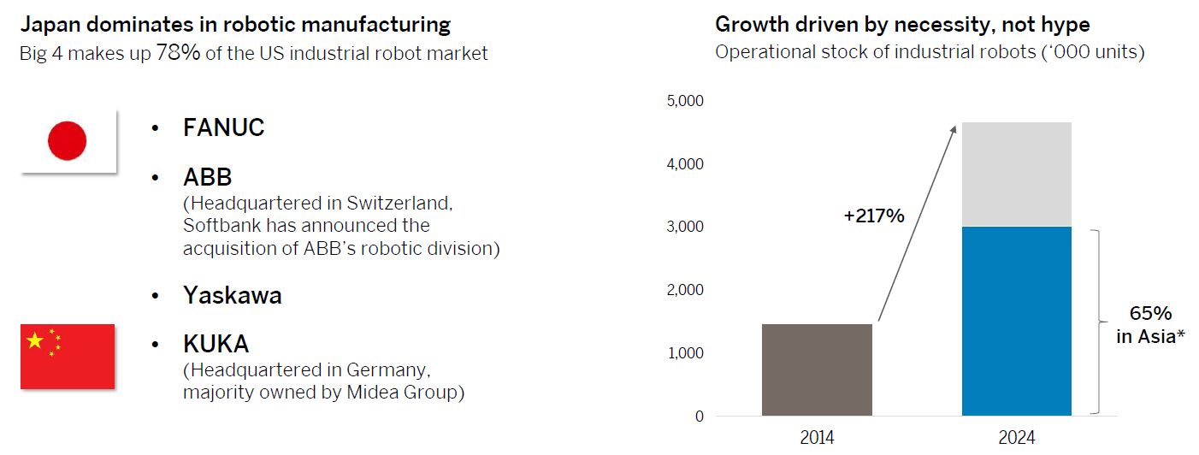
Renta Variable EM - Asia
"Todos los caminos de la IA llevan a Asia": la región es centro de la infraestructura y la adopción de IA, como habilitador (semis, materiales, cómputo) y como adoptante (plataformas, robótica, software).
Valuaciones más bajas con crecimiento de EPS comparable o superior a pares de EE.UU., y diversificación frente a la concentración en mega-caps tech estadounidenses.
El gasto en IA será el mayor motor de utilidades de la región en el corto plazo, por el peso del Norte de Asia en la cadena de hardware.
"Twice the growth, half the price": crecimiento esperado de utilidades del MSCI Asia ex Japan casi el doble del MSCI USA, a la mitad del P/E forward, con flujos y asignaciones aún bajos.
Asia dejó de ser una historia de mano de obra barata: es la plataforma industrial e innovadora global (semis en Taiwán y Corea, EV/baterías/IA en China, recursos estratégicos como cobre, oro y tierras raras).

Slide 31


Renta Variable EM - Países
Corea
Demanda de memoria impulsada por IA, momentum exportador resiliente, revisiones positivas de utilidades y apoyo de política (reforma Value Up).
Los planes de inversión anunciados por los conglomerados deberían aportar al crecimiento económico más allá del corto plazo.
Riesgos: geopolítica, estrechez de mercado, alza de tasas y volatilidad por ETFs. Referencia de concentración: Samsung y SK Hynix llegaron a 58% del KOSPI.
Taiwan
La evolución del hardware de IA (chips, empaquetado avanzado multicapa, mayores exigencias de networking, potencia y gestión térmica) beneficia directamente a la cadena tecnológica taiwanesa.
Escasez de oferta y alzas de precios como tema de mercado: memoria es el caso obvio, pero también componentes de networking y óptica.
Estructuralmente positivos: 78% de cuota global en foundry, >50% en packaging y testing, >20% en diseño de IC; buen gobierno corporativo y payout de dividendos superior al promedio Asia-Pacífico ex Japón.
Financieras taiwanesas con visión positiva: crecimiento robusto de crédito bancario. La expansión de capex de TSMC beneficia a la cadena de proveedores.
El riesgo es que las acciones son muy sensibles a cambios en expectativas de capex y una desaceleración más allá de 2027 golpearía a la cadena; dudan de si la monetización llegará a tiempo, señalando ROICs a la baja y FCF reducido en los grandes inversores.

Slide 32
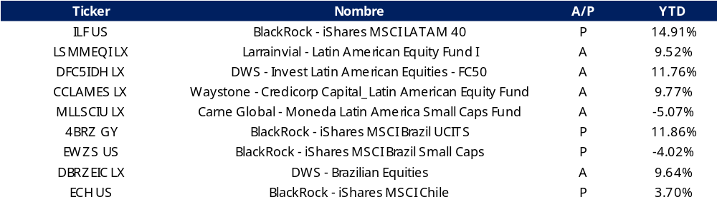
Renta Variable EM - LatAm

Slide 33
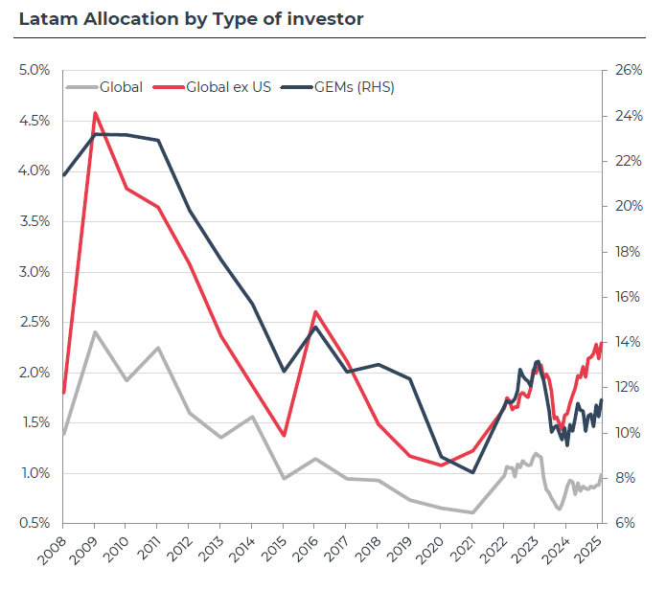
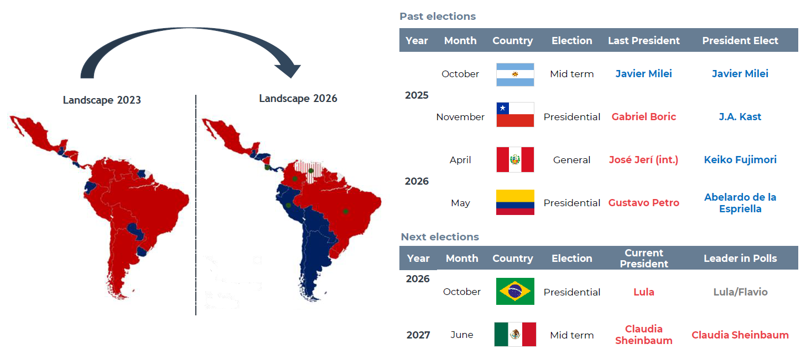
Renta Variable EM - LatAm
Su tesis central se apoya en cinco pilares: re-rating con múltiplos aún cerca de promedios históricos y con descuento contra pares globales; reasignación global de flujos hacia mercados internacionales; giro del ciclo político; tasas reales altas; y protección frente a la disrupción de la IA vía sectores HALO (Heavy Asset, Low Obsolescence) y activos reales, que además se benefician de IA y electrificación.

Slide 34
ETFs Activos

Slide 35
ETFs Activos
Flujos netos de USD 370 bn en la primera mitad de 2026.
87% de los flujos en el año han sido dirigidos a ETFs activos.
Estrategias: alfa, opciones de distribución, no indexadas.
Generación de alfa
Gestión de riesgos
Acceso a mercados inficientes
Liquidez
Transparencia
Trading intradía
Atributos de la gestión activa
Atributos de los ETFs
ETF Activo

Slide 36
Apéndices

Slide 37
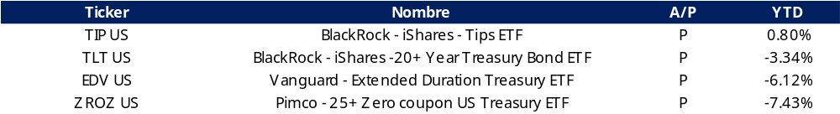
Bonos DM - Gobierno

Slide 38
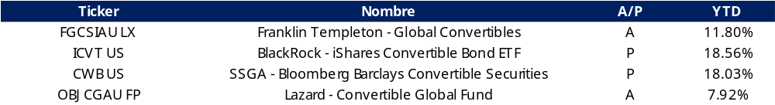
Bonos DM – Convertibles

Slide 39
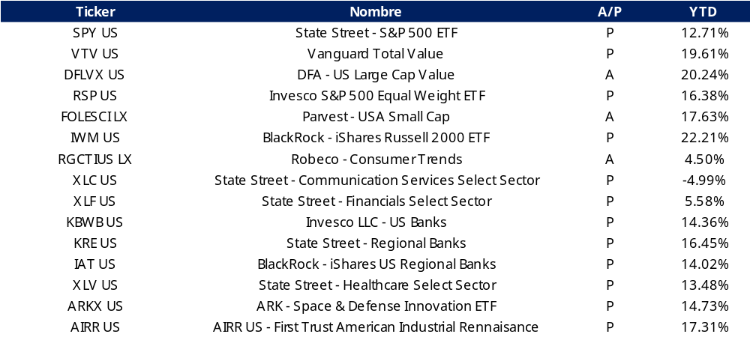
Renta Variable DM - US

Slide 40
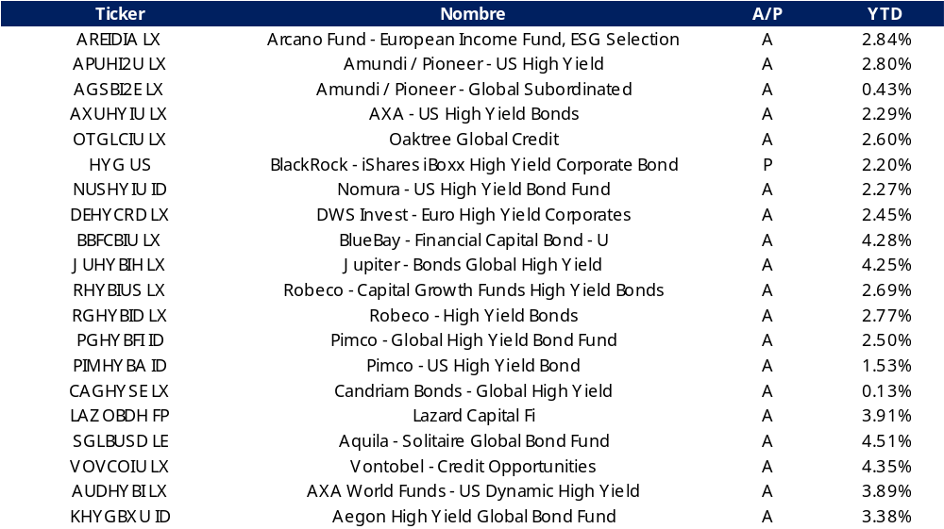
High Yield All Funds

